Slide 1


MUCHOS - POCOS
ACTIVIDAD DE MEDIO MAYOR
2020

Slide 2

APRENDIZAJE ESPERADO DE LA ACTIVIDAD.
DESARROLLO DE HABILIDADES LINGUISTICAS.
Nociones de cantidad: Muchos – Pocos
Semántica.

Slide 3

INSTRUCCIONES DE LA ACTIVIDAD:
*Pediremos al adulto que apoye contantemente en la actividad.
*Observaran las imágenes, el adulto preguntara al estudiante en cada imagen donde hay muchos elementos o pocos elementos.
*Para fomentar el aprendizaje verán nuevamente las imágenes y dejara que el estudiante reconozca cada noción de cantidad que el vea.
COMENCEMOS!!!!!

Slide 4
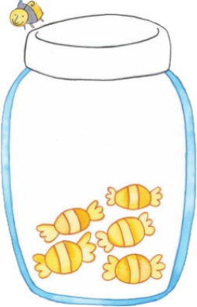
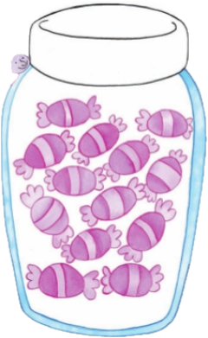
Observa bien… donde hay muchos dulces?

Slide 5
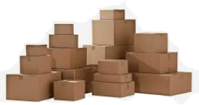
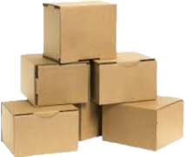
Observa bien… donde hay pocas cajas?

Slide 6
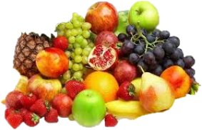

Observa bien…donde hay muchas frutas?

Slide 7


Ahora los invito a jugar en sus casas con la familia…
Busca en el mueble de la cocina, con ayuda de un adulto, muchas cucharas y las colocas en la mesa.
Luego buscaras pocos tenedores, recuerda siempre con la supervisión de un adulto…
Recuerda mamita enviar una foto de la actividad a las tías!!!!
NOS VEMOS!!!

